Slide 1
Воины-спортсмены во время ВОВ
Работу выполнила: ученица 5 Б класса Комарова Милана

Slide 2
Нормы ГТО и не только
11 марта 1931 года Всесоюзный совет физической культуры при ЦИК СССР утвердил комплекс «Готов к труду и обороне». Целью вводимого комплекса было «дальнейшее повышение уровня физического воспитания и мобилизационной готовности советского народа, в первую очередь молодого поколения».
С первых же лет своего существования комплекс ГТО приобрел огромную популярность у населения СССР. Например, в 1931 году значки ГТО получили 24 тыс. Физкультурников. Дальше число росло практически в геометрической прогрессии: в 1932 году – 465 тыс., в 1933 году – 835 тыс. человек. А уже к середине 30-х годов в стране насчитывались миллионы значкистов ГТО.

Slide 3
Нормы ГТО и не только
Стремление стать значкистом ГТО открыло дорогу в спорт миллионам советских юношей и девушек. И весьма поощрялось государством. Комплекс позволил достаточно быстро повысить уровень физической подготовки населения страны. Помимо значков ГТО в период между двумя мировыми войнами существовали и другие значки: БГТО – «Будь готов к труду и обороне», ПВХО – «Готов к противовоздушной и химической обороне», ПВО – «Готов к противовоздушной обороне», ГСО – «Готов к санитарной обороне» и БГСО – «Будь готов к санитарной обороне». Благодаря комплексу ГТО миллионы советских граждан получили военно-прикладные навыки метания гранат, маршевой, стрелковой и лыжной подготовки. Все это, как показала жизнь, пригодилось им в недалеком будущем.

Slide 4
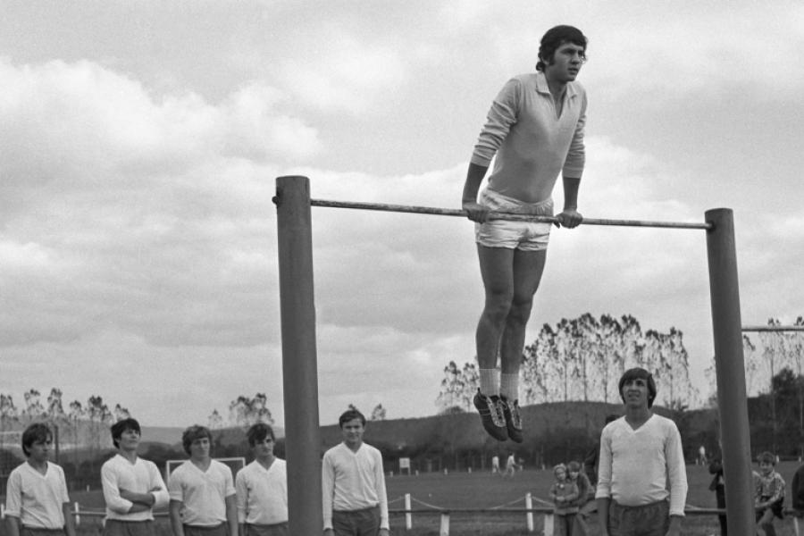
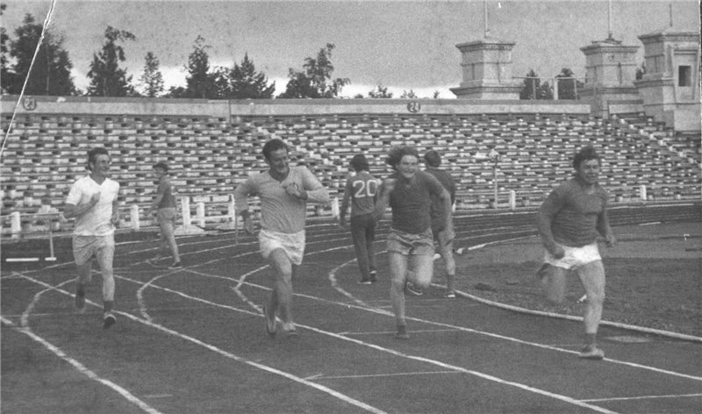
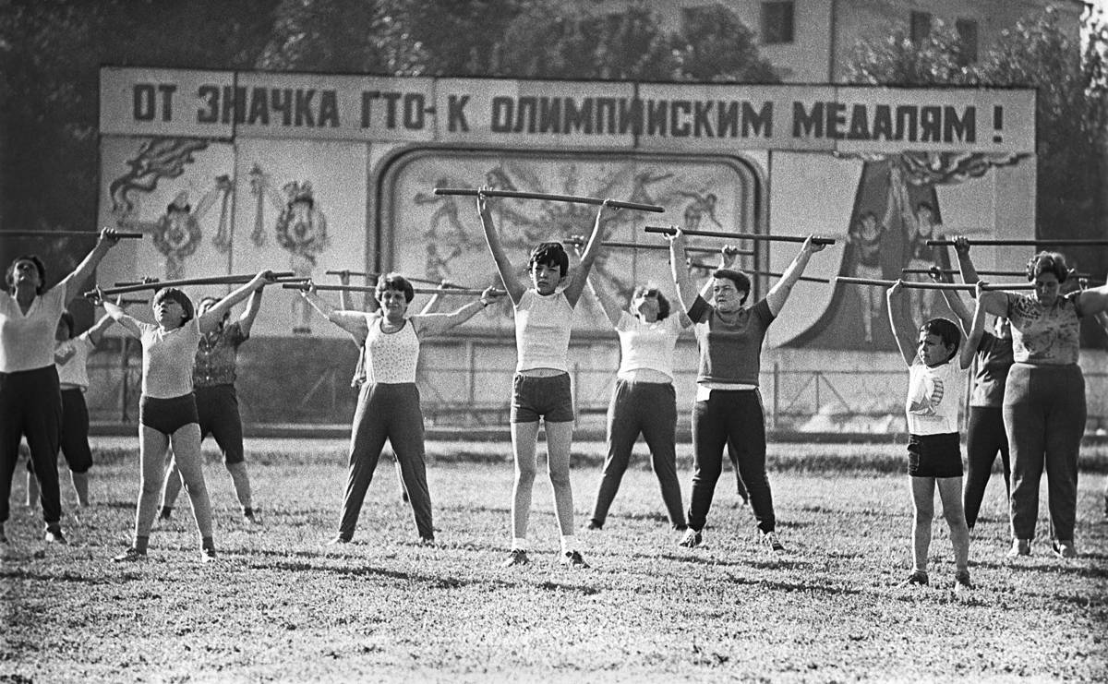

Slide 5
Пловцы: рекорды на переправе
Многим пловцам во время войны удавались яркие рекорды-подвиги. Так, например, рекордсмен Игорь Дурейко при отступлении боевого отряда через реку Шару спас пятерых товарищей, переправив их на спине на другой берег. А динамовец-марафонец Николай Корниенко в октябре 1941 года примерно за восемь часов проплыл 18 километров в холодной воде залива Сиваш и доставил нужные документы в расположение наших войск.

Slide 6
Борис Озеров
Совершил геройский поступок и один из лучших пловцов СССР по военизированному плаванию в одежде с винтовкой Борис Озеров. Однажды во время боя прервалась связь между штабом и артиллерийской батареей. Для немедленного восстановления связи необходимо было переплыть с тяжелой катушкой провода через быструю широкую реку. Борис с катушкой за спиной начал форсирование реки. Через несколько минут связь была восстановлена

Slide 7
Александр Донской
Орденами и медалями за боевые дела отмечен штангист Александр Донской. Он по заданию командира партизанского отряда, приняв на себя роль сельского священника, прятал в церкви оружие и готовил боевую группу, с которой ушел воевать в волынские леса. Гитлеровцы были бы немало удивлены, узнав, что под рясой «батюшки» скрывается чемпион Украины по тяжелой атлетике. Свои ратные подвиги Донской совершал и воюя в партизанском отряде. За время пребывания в диверсионной группе Донской записал на свой личный счет 9 пущенных под откос вражеских эшелонов и две автомашины с живой силой и техникой.

Slide 8
Аркадий Авякин
Другому штангисту Аркадию Авакяну пришлось воевать в Заполярье. Он был удостоен звания заслуженного мастера спорта, но не за спортивные достижения, а за воинский подвиг. В одном из боев Авакян повел в атаку моряков. Вскоре завязалась рукопашная схватка с противником. В ее ходе наш атлет ударом кулака убил немецкого офицера!

Slide 9
Николай Королев
Применять на войне свои спортивные навыки пришлось и заслуженному мастеру спорта по боксу Николаю Королеву. Однажды гитлеровцы решили разделаться с партизанами и послали крупный отряд эсэсовцев с пулеметами и минометами. Окруженные партизаны на требование немедленной сдачи в плен, ответили дружным огнем. Выходя из окружения, Медведев был ранен и не мог передвигаться. Тогда Николай Королев взвалил своего командира на плечи и понес.

Slide 10
Николай Королев
Неожиданно они наткнулись на немцев.Фашисты решили, что партизан идет сдаваться и стрелять не стали. Приблизившись вплотную, Королев молниеносными ударами нокаутировал пятерых гитлеровцев, забрал автомат и пристрелил еще одного. Путь в лес был открыт. Свыше километра пришлось ему нести командира, пока их не встретили свои.

